Slide 1
Capítulo 5
O Modelo de Dados Relacional e as Restrições de um Banco de Dados Relacional
1

Slide 2
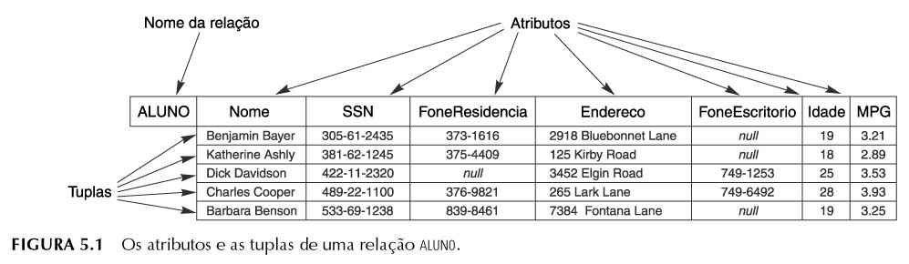
Os atributos e as tuplas de uma relação ALUNO.
1

Slide 3
Esquema de uma relação
Composto de uma relação R e de uma lista de atributos.
1

Slide 4
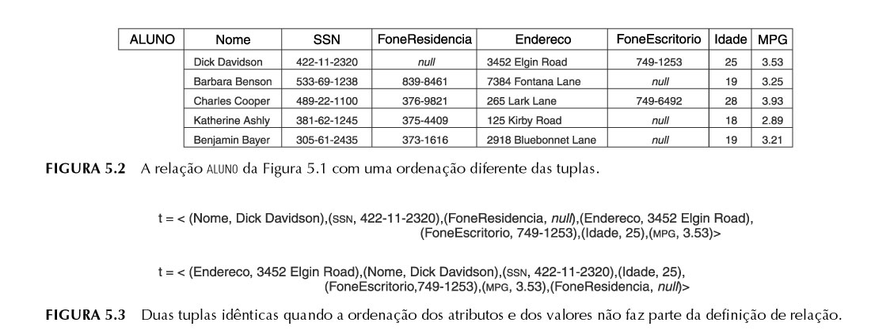
A relação ALUNO da Figura anterior com uma ordenação diferente das tuplas.
1

Slide 5
Chaves Candidatas
São atributos chaves que podem ser definidos como chave primária – Primary Key – PK - na relação (entidade)
1

Slide 6
Restrições de domínio
Especificam o valor de cada atributo;
Geralmente representam os tipos de dados das linguagens de programação;
Um subconjunto de um tipo de dado pode ser definido como domínio;
1

Slide 7
Restrições de chave
Duas tuplas não podem valores idênticos para os atributos chaves (super chave – Super Key – SK);
Os atributos chave – SK – não podem ter valores Null;
1

Slide 8
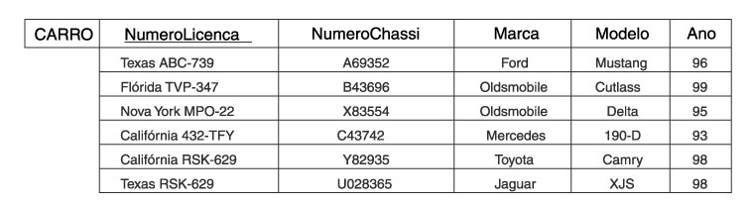
A relação CARRO com duas chaves candidatas: NumeroLicenca e NumeroChassi.
1

Slide 9
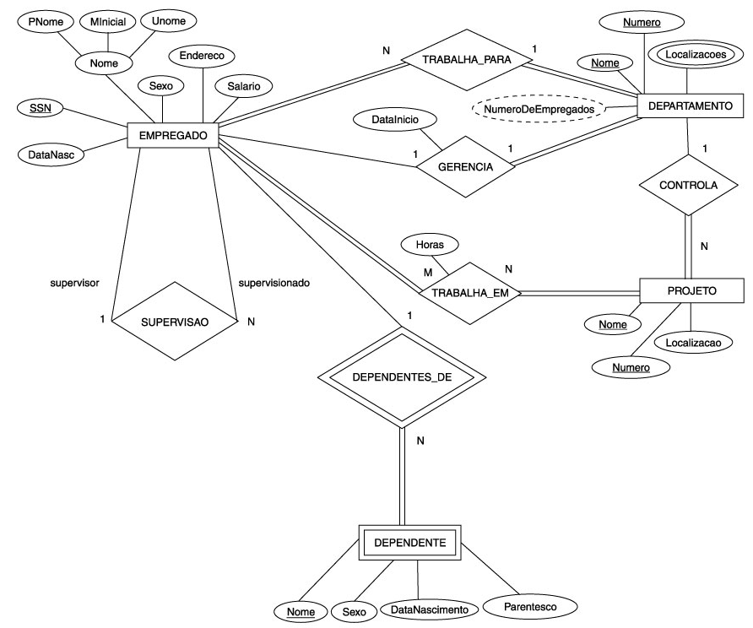
1

Slide 10
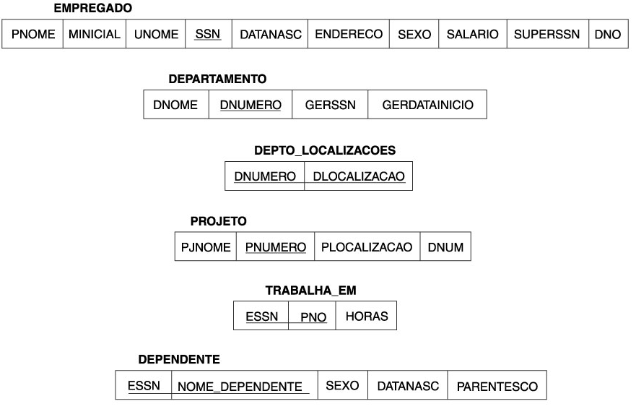
Diagrama para o esquema do banco de dados relacional EMPRESA.
1

Slide 11
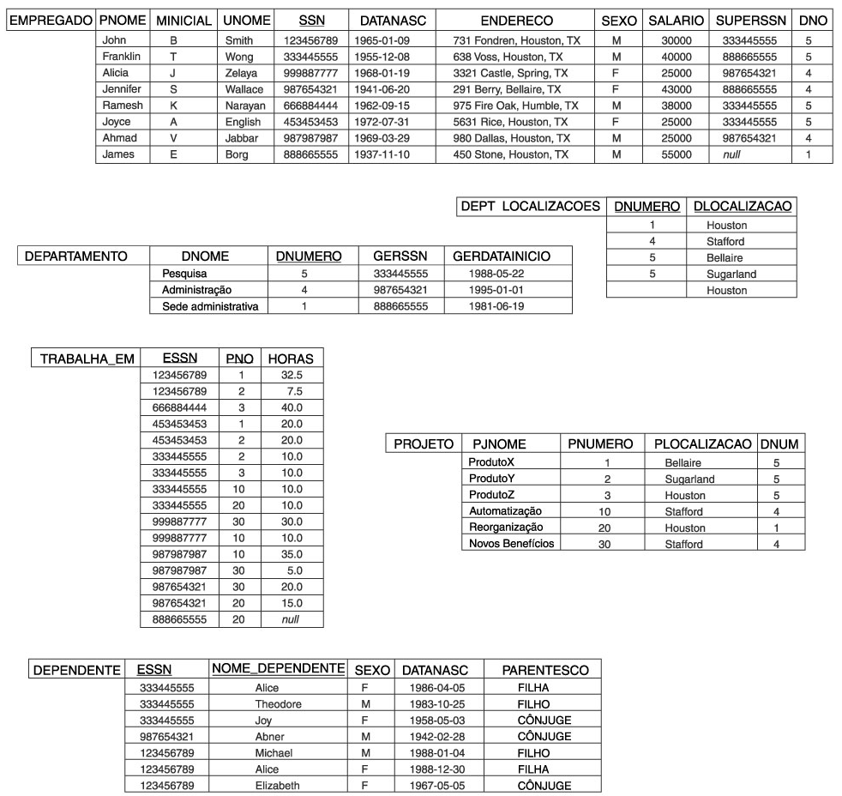
Um estado de um banco de dados possível para o esquema do banco de dados relacional EMPRESA.
1

Slide 12
Integridade Referencial
Classificada entre duas relações e é usada para manter a consistência entre as tuplas (registros) nas duas relações (tabelas)
1

Slide 13
Chave Estrangeira – Foreign Key (FK)
Atributos em uma relação R1 que se relacionam com os atributos chaves de uma relação R2
Na figura seguinte DNO da relação Empregado é uma chave estrangeira FK na associação com a relação Departamento e está relacionada com a chave primária DNUMERO desta última relação
1

Slide 14
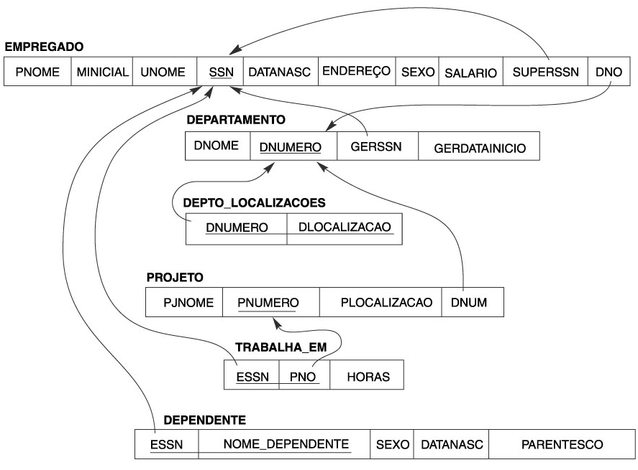
Restrições de integridade referencial exibidas no esquema de um banco de dados relacional EMPRESA.
1

Slide 15
Operações de Atualização e Tratamento de Violações de Restrição
Insert
Delete
Update
1

